Slide 1
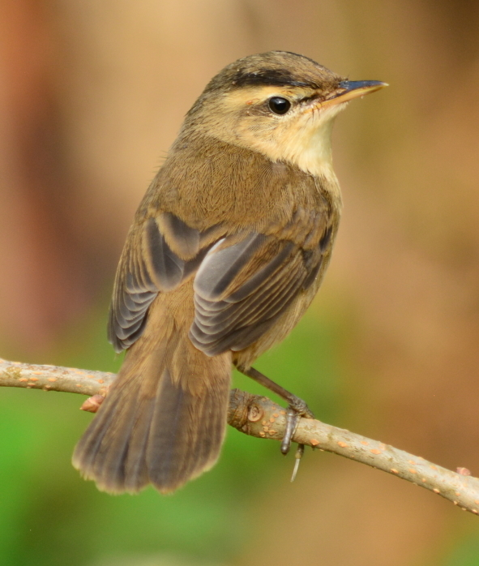
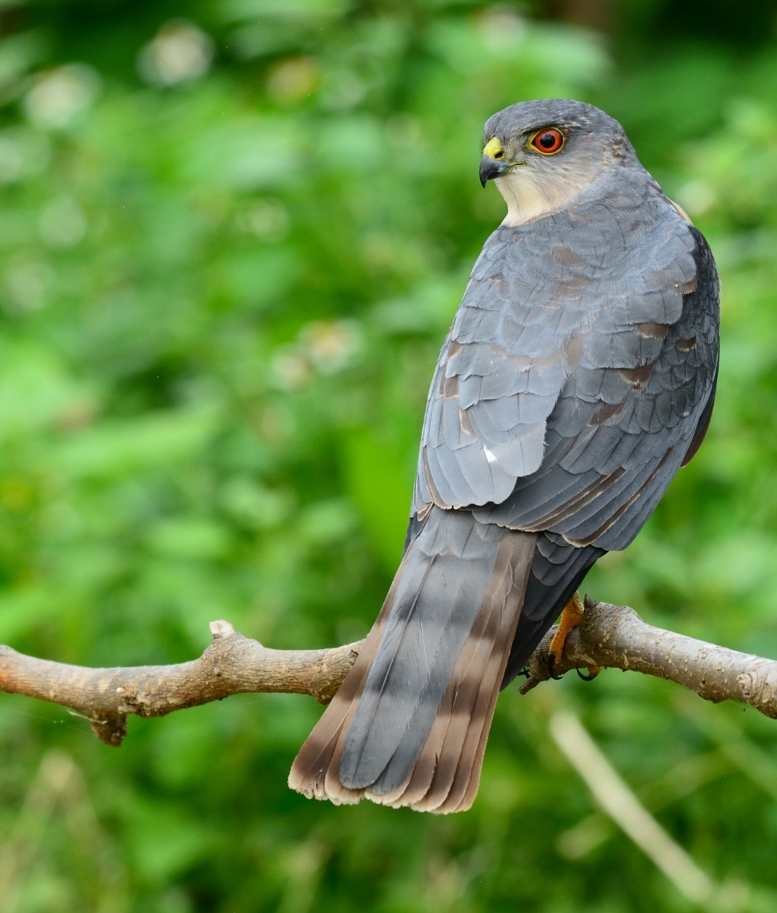
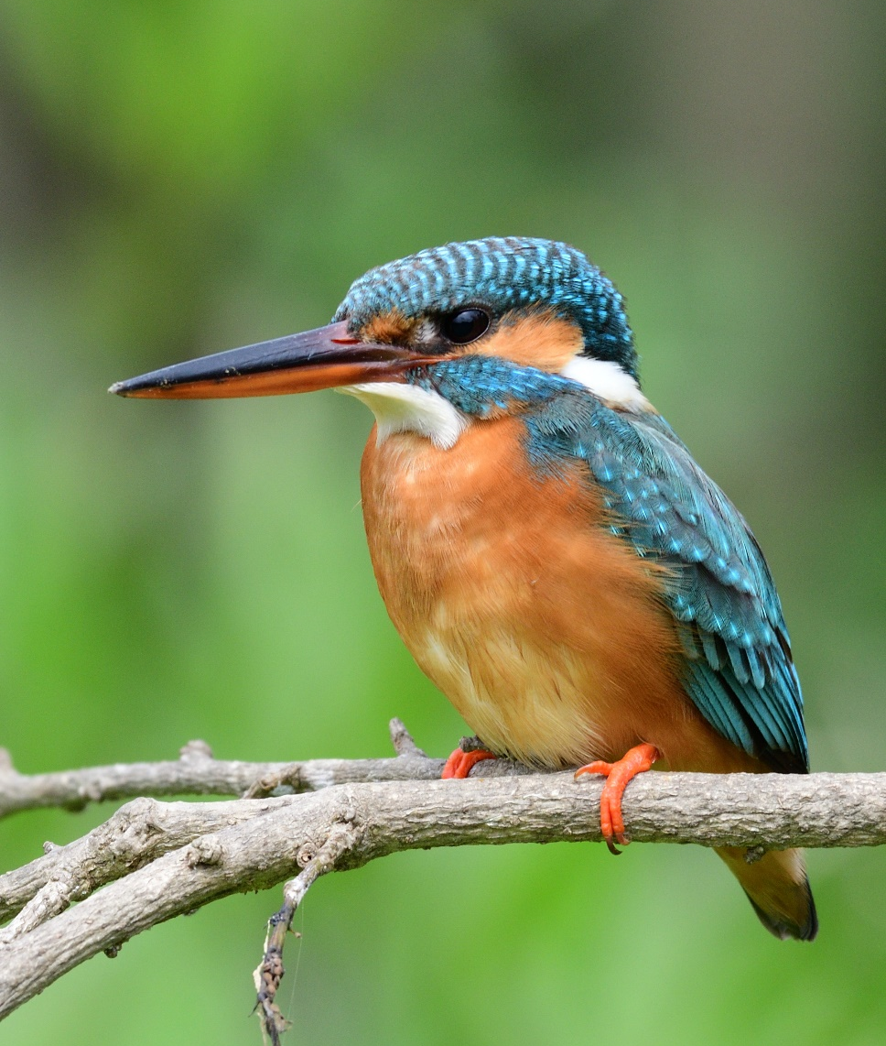
鳥類的外部形態
The external form of birds

Slide 2
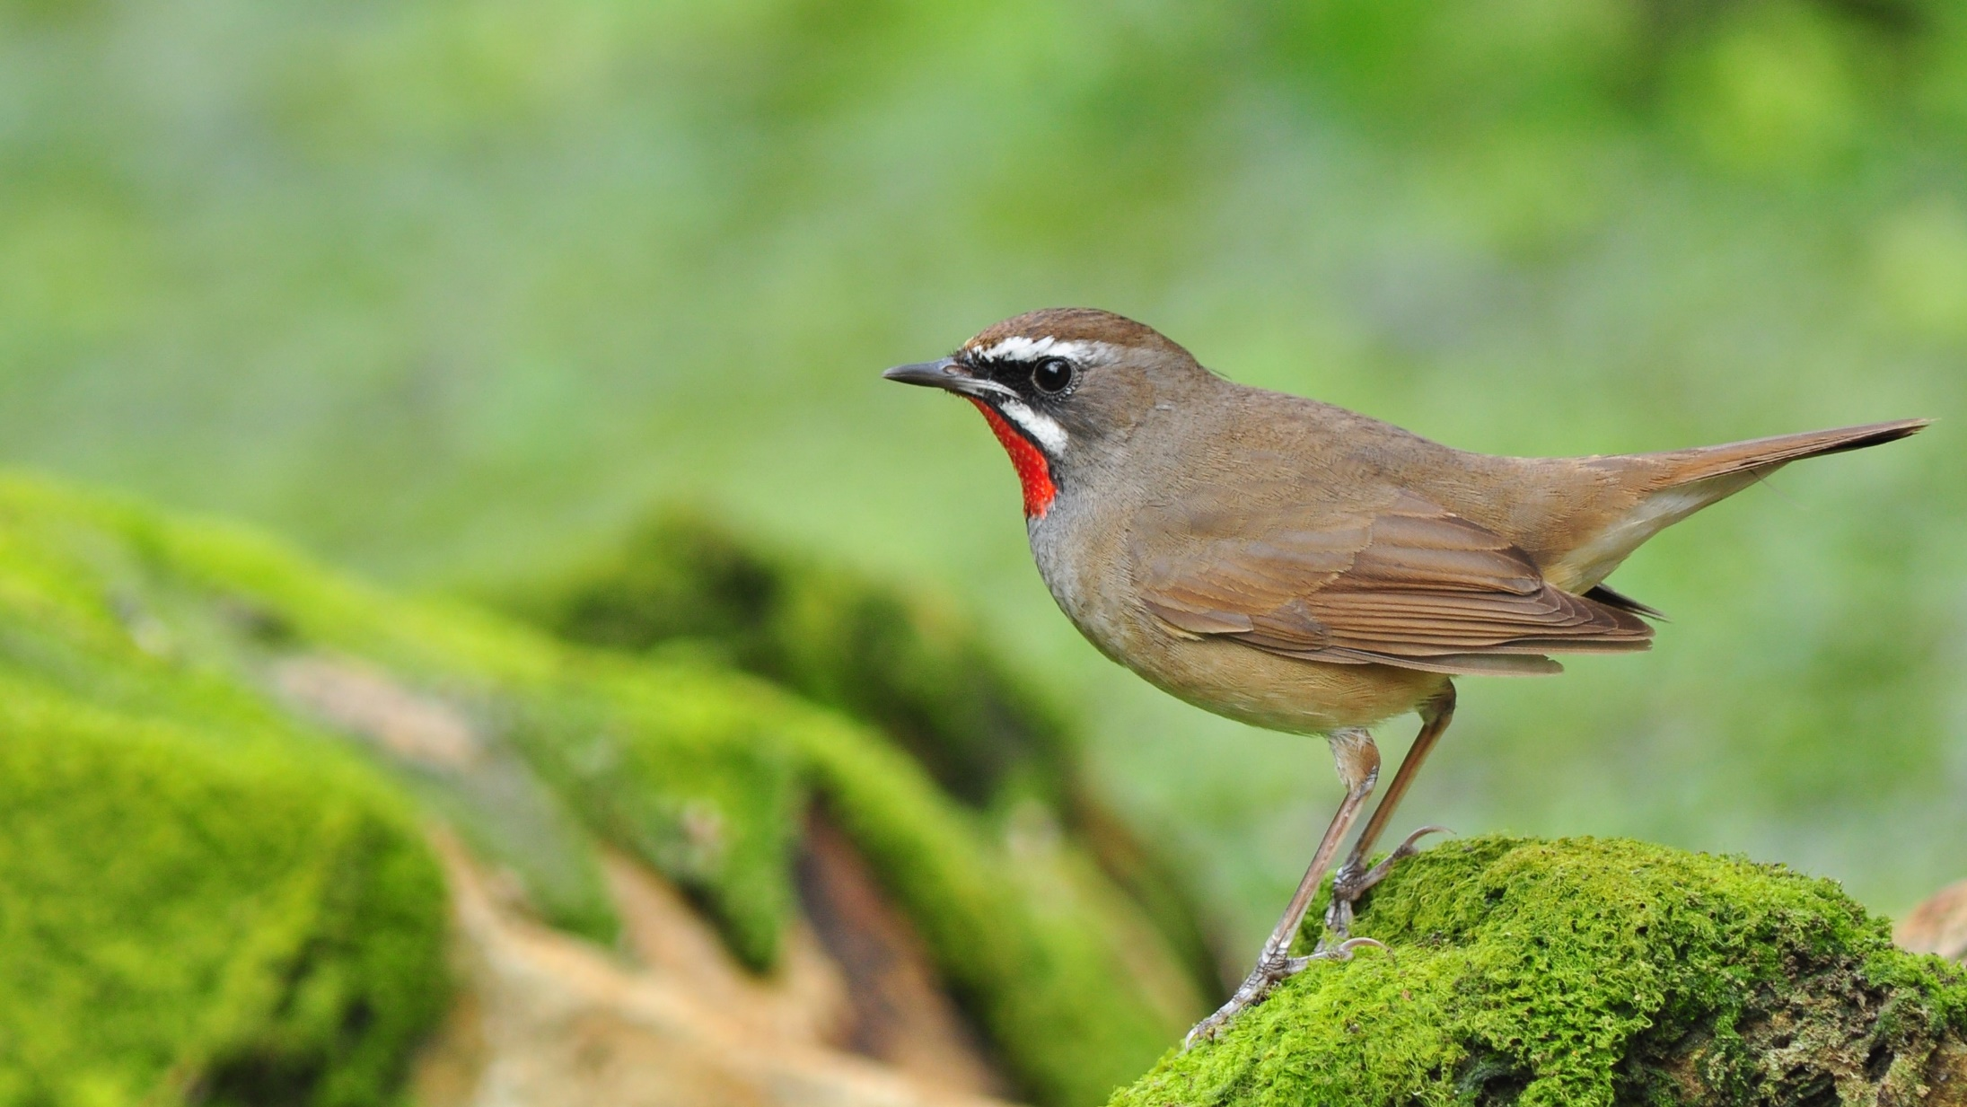
野鴝（雄鳥）
鳥類是脊椎動物之一，從外部來看，
身體的構造有喙、
頭部、身軀、翅、兩足、尾及全身大部份披有羽毛。
而不同種類的鳥兒
，隨著生活環境的不同，行為習慣的差異，演化出不同的體態特徵，讓鳥類呈現出豔麗多采
、奇特有趣的外部型態。
全身
大部
份
有羽
毛
頭
喙
身軀
尾
翅膀
腳

Slide 3
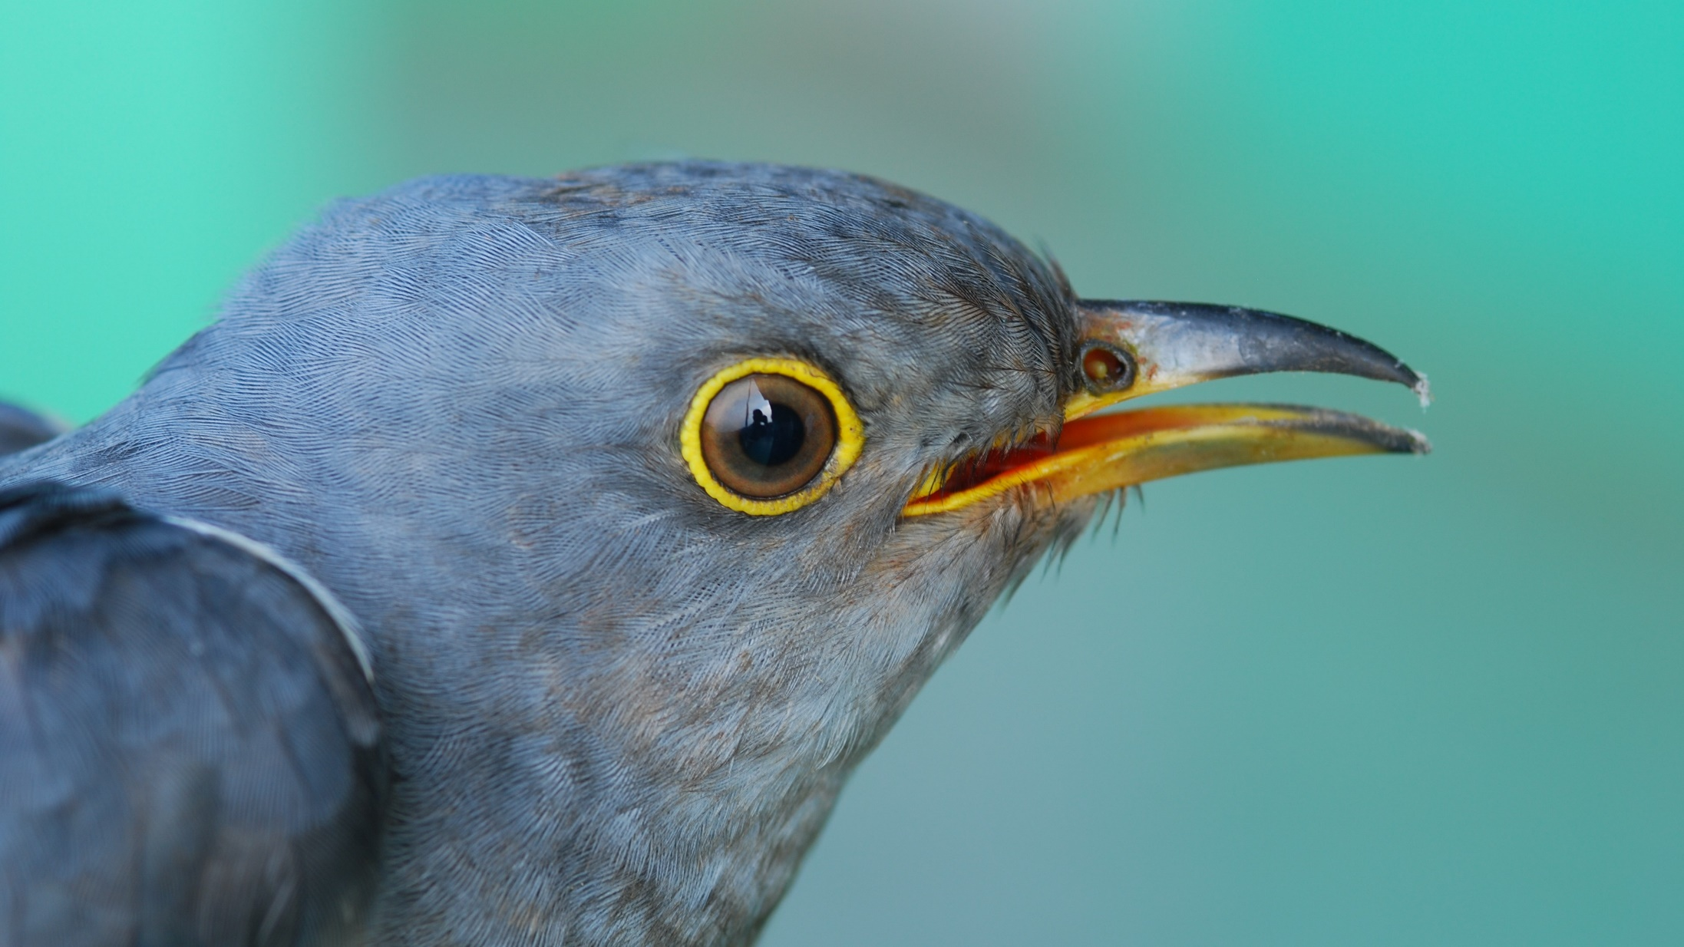
中杜鵑(筒鳥)
鳥類是脊椎動物之一，從外部來看，
身體的構造有喙、
頭部、身軀、翅、兩足、尾及全身大部份披有羽毛。
而不同種類的鳥兒
，隨著生活環境的不同，行為習慣的差異，演化出不同的體態特徵，讓鳥類呈現出豔麗多采
、奇特有趣的外部型態。
虹膜
眼圈
鼻孔
上喙
下喙
鬚線
嘴基

Slide 4
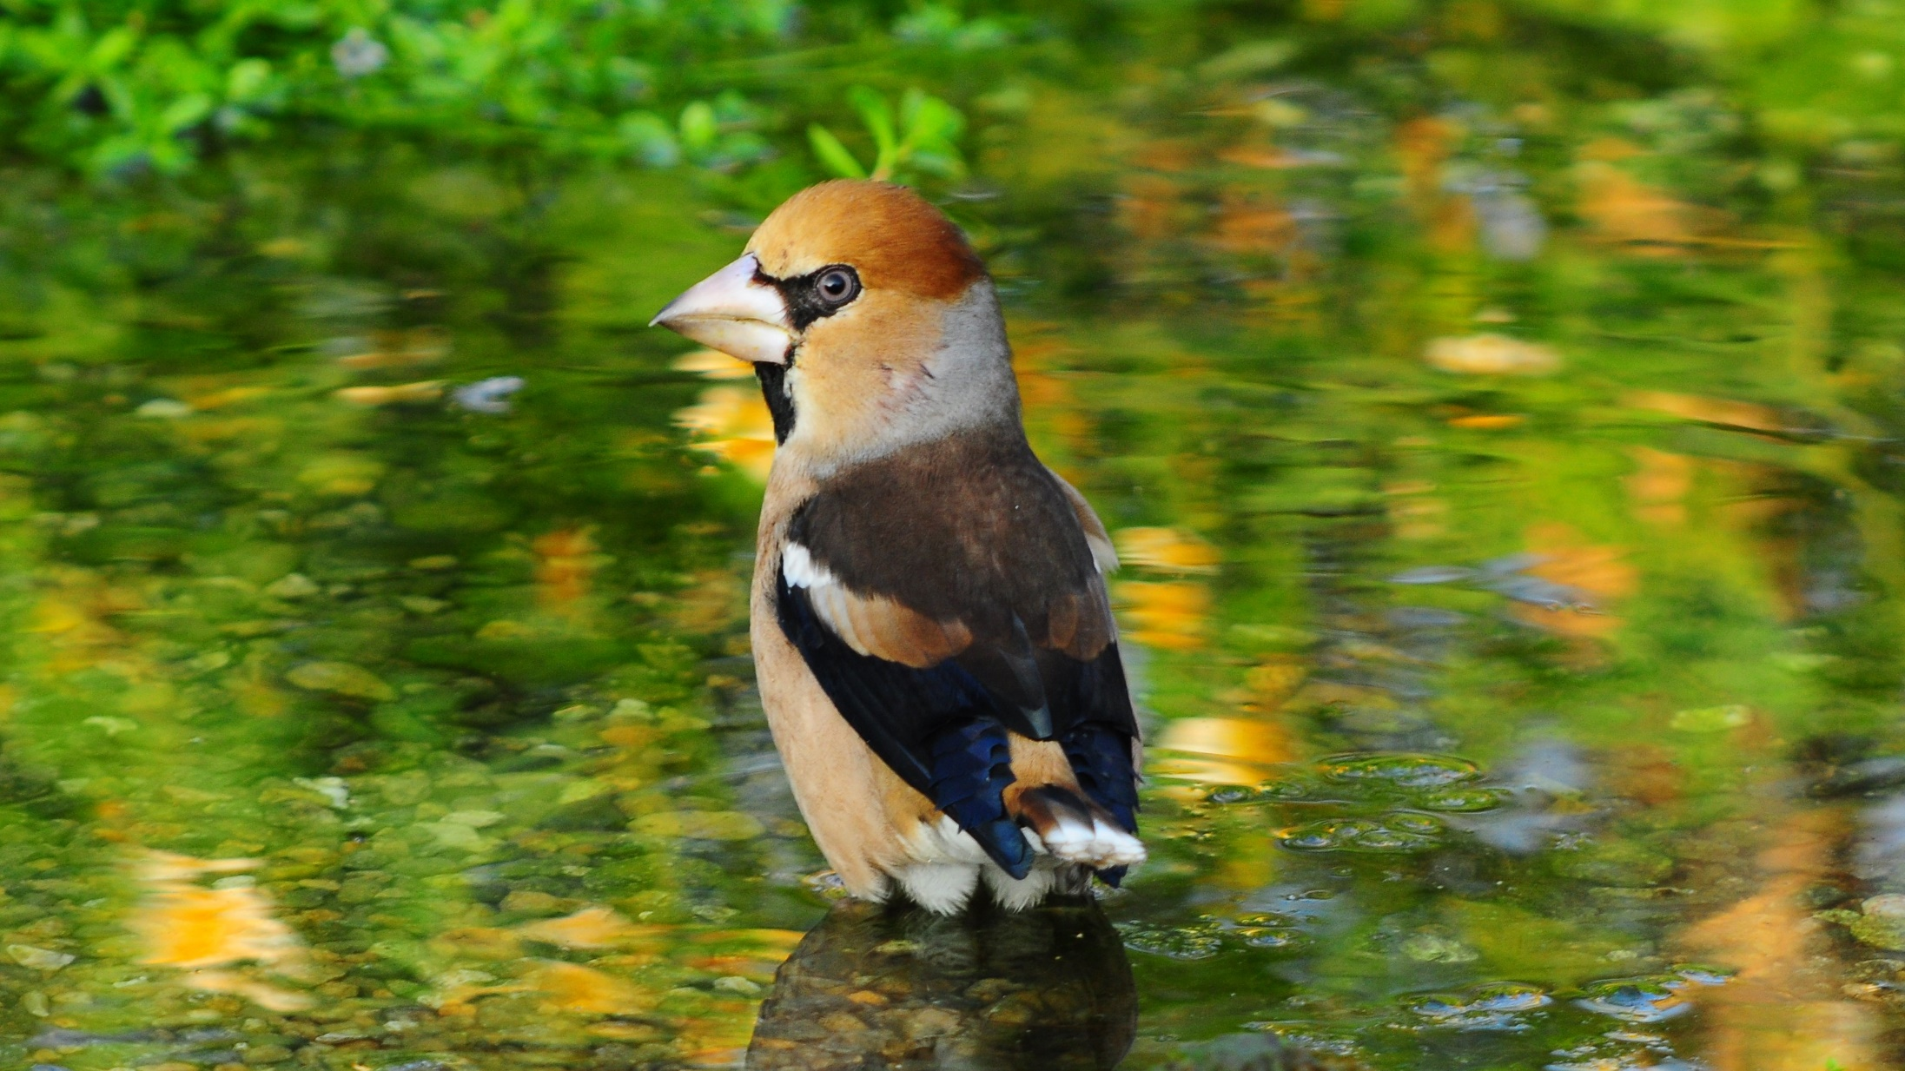
中杜鵑(筒鳥)
鳥類是脊椎動物之一，從外部來看，
身體的構造有喙、
頭部、身軀、翅、兩足、尾及全身大部份披有羽毛。
而不同種類的鳥兒
，隨著生活環境的不同，行為習慣的差異，演化出不同的體態特徵，讓鳥類呈現出豔麗多采
、奇特有趣的外部型態。
頭頂
枕
額頭
眼先
後頸
頸側
喉
頰區

Slide 5
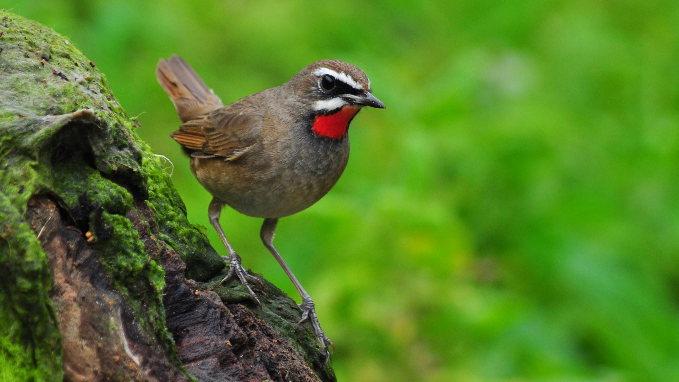
野鴝(雄鳥)
鳥類是脊椎動物之一，從外部來看，
身體的構造有喙、
頭部、身軀、翅、兩足、尾及全身大部份披有羽毛。
而不同種類的鳥兒
，隨著生活環境的不同，行為習慣的差異，演化出不同的體態特徵，讓鳥類呈現出豔麗多采
、奇特有趣的外部型態。
眼先
眉線
頰紋線
喉
腿
顎線
腳（趾蹠）
趾

Slide 6
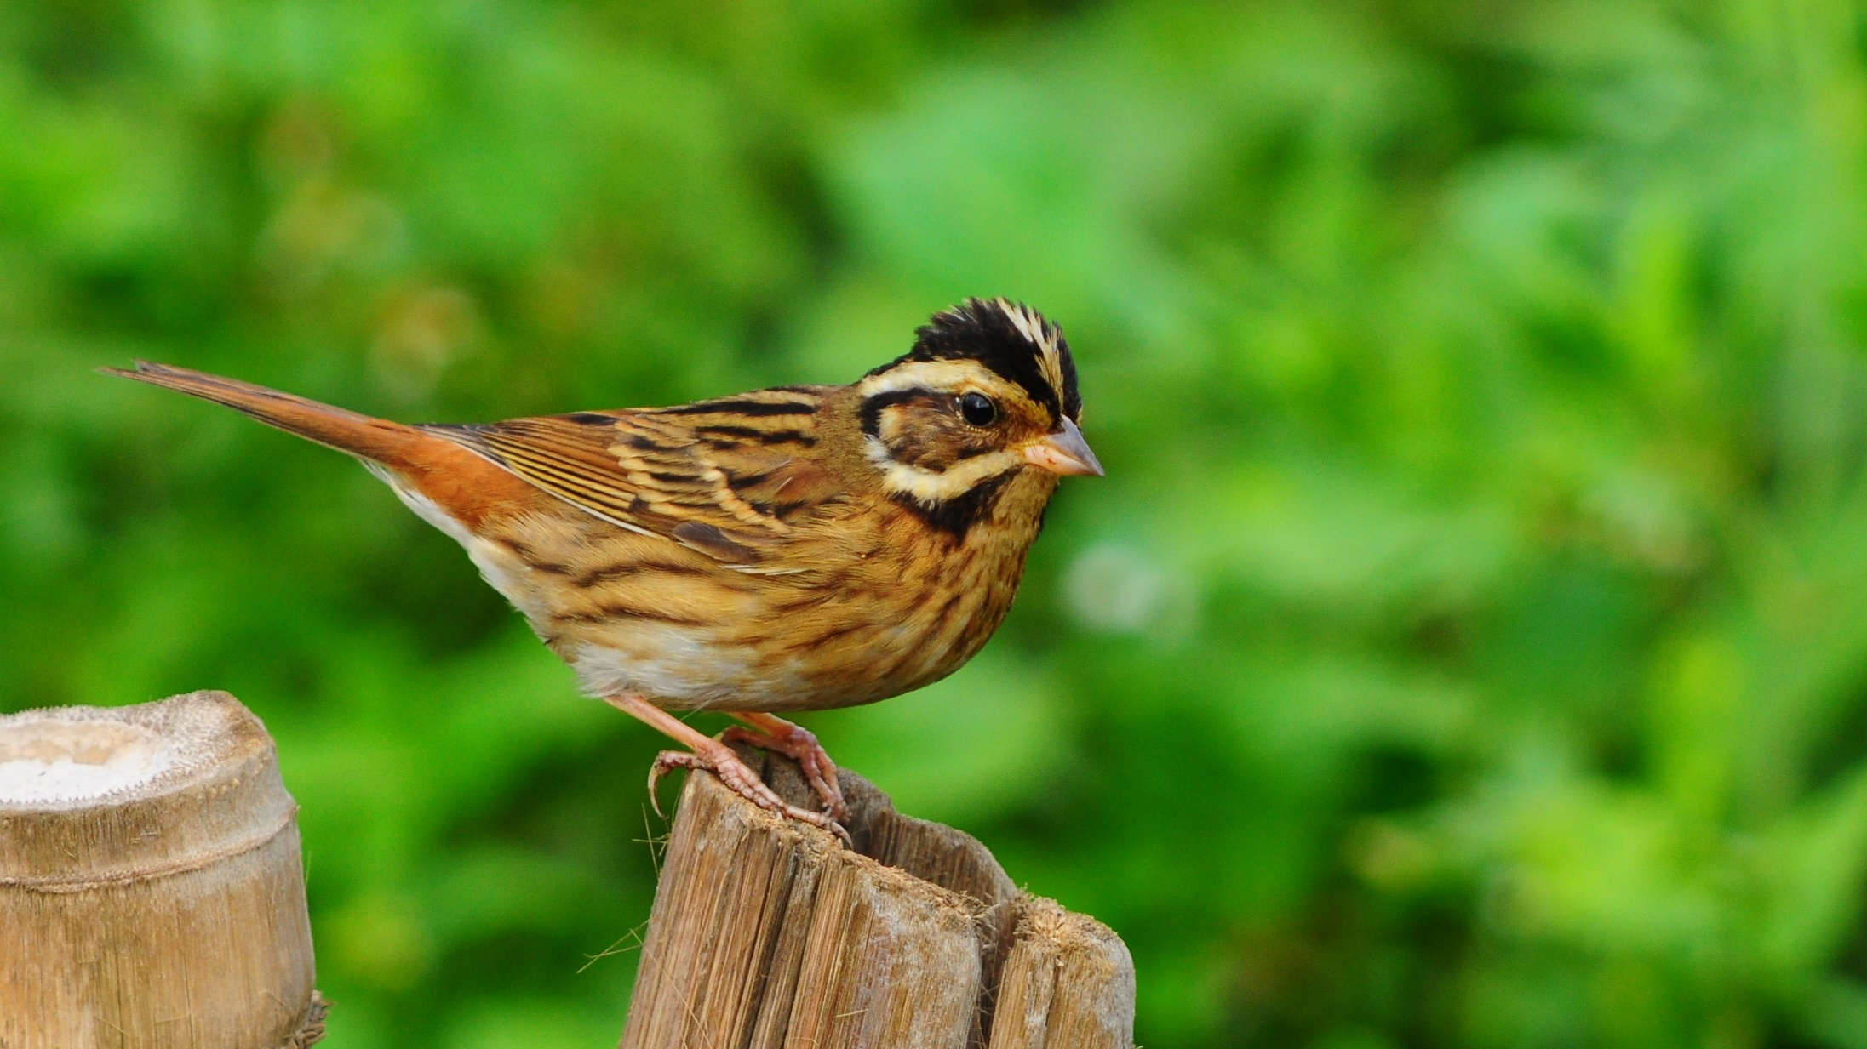
白眉鵐（雌鳥）
鳥類是脊椎動物之一，從外部來看，
身體的構造有喙、
頭部、身軀、翅、兩足、尾及全身大部份披有羽毛。
而不同種類的鳥兒
，隨著生活環境的不同，行為習慣的差異，演化出不同的體態特徵，讓鳥類呈現出豔麗多采
、奇特有趣的外部型態。
頰區
背縱斑
眉線
頭央線
耳斑
頭側線
頰線
翼帶
顎線
脇縱斑
胸縱斑

Slide 7
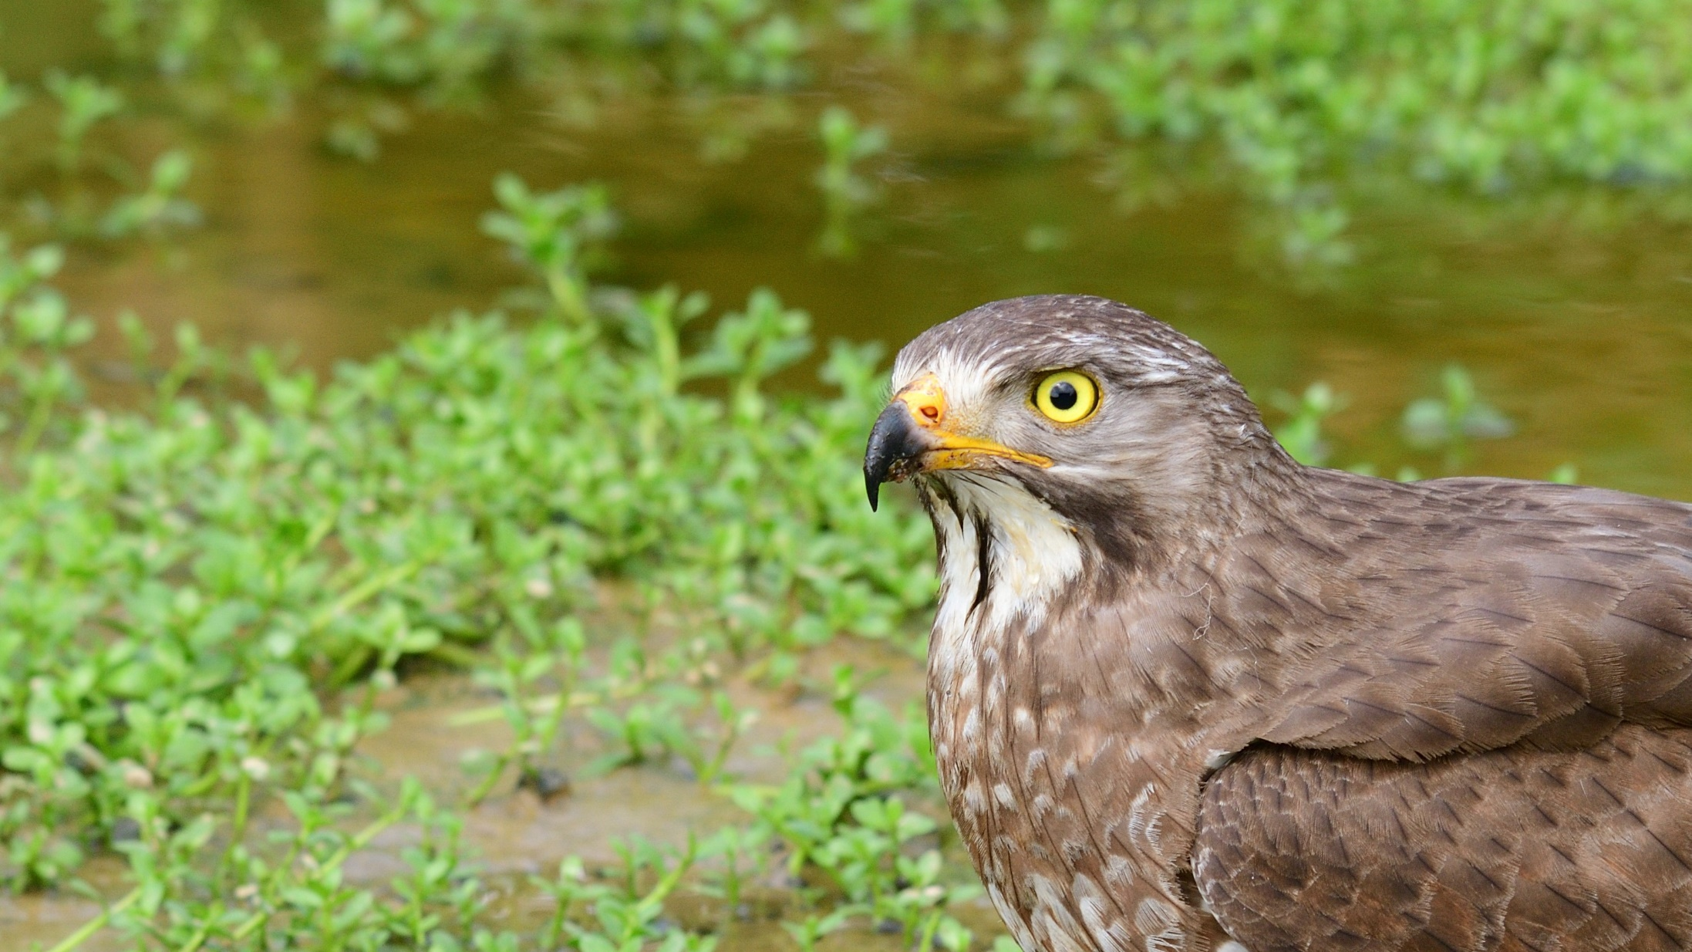
灰面鵟鷹
鳥類是脊椎動物之一，從外部來看，
身體的構造有喙、
頭部、身軀、翅、兩足、尾及全身大部份披有羽毛。
而不同種類的鳥兒
，隨著生活環境的不同，行為習慣的差異，演化出不同的體態特徵，讓鳥類呈現出豔麗多采
、奇特有趣的外部型態。
眉突
臘膜
外鼻孔
嘴裂
顎線
嘴峰
喉央線
喉側線

Slide 8
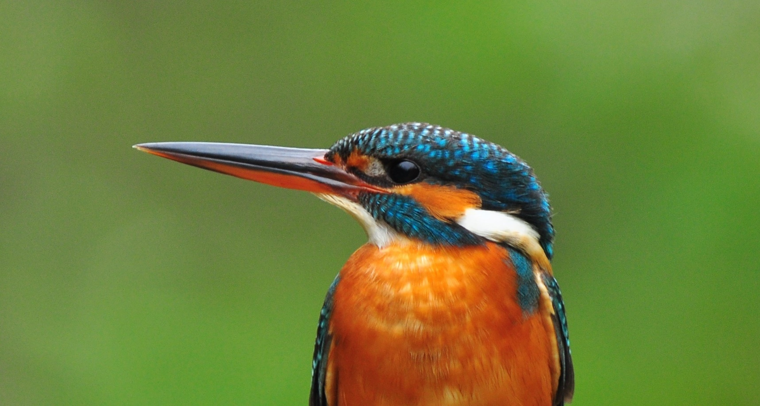
翠鳥
鳥類是脊椎動物之一，從外部來看，
身體的構造有喙、
頭部、身軀、翅、兩足、尾及全身大部份披有羽毛。
而不同種類的鳥兒
，隨著生活環境的不同，行為習慣的差異，演化出不同的體態特徵，讓鳥類呈現出豔麗多采
、奇特有趣的外部型態。
上喙
眼先白斑
耳羽
頸側白斑
下喙
嘴基
喉
胸

Slide 9
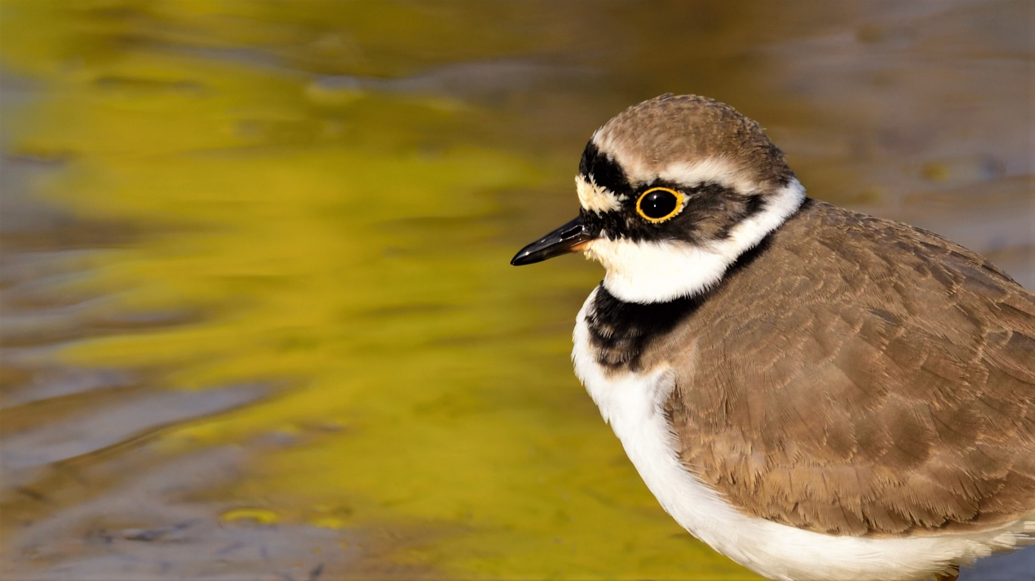
小環頸鴴
鳥類是脊椎動物之一，從外部來看，
身體的構造有喙、
頭部、身軀、翅、兩足、尾及全身大部份披有羽毛。
而不同種類的鳥兒
，隨著生活環境的不同，行為習慣的差異，演化出不同的體態特徵，讓鳥類呈現出豔麗多采
、奇特有趣的外部型態。
眉線
額上橫斑
頸環
前額
鼻孔
喉
上胸線

Slide 10
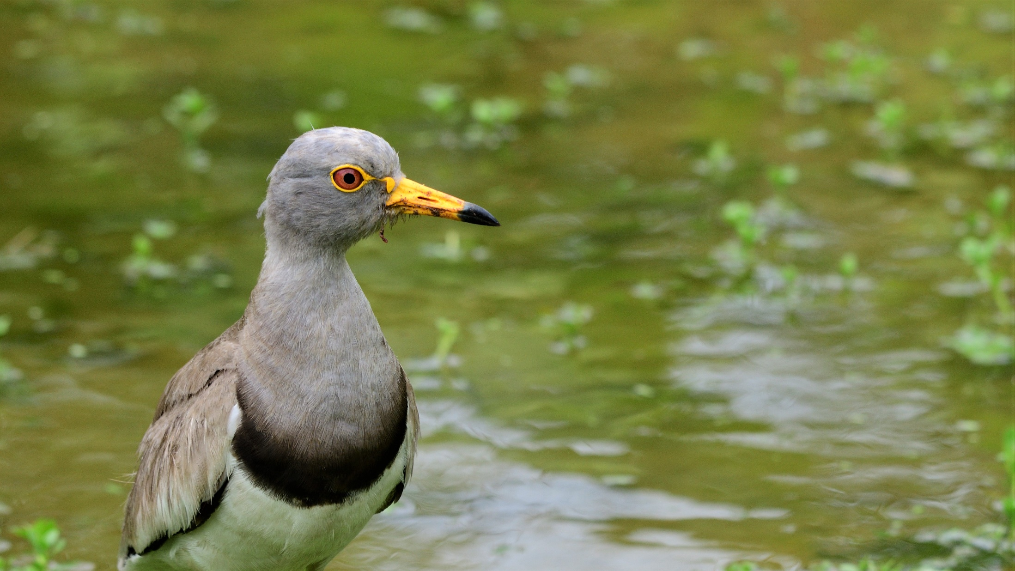
跳鴴
鳥類是脊椎動物之一，從外部來看，
身體的構造有喙、
頭部、身軀、翅、兩足、尾及全身大部份披有羽毛。
而不同種類的鳥兒
，隨著生活環境的不同，行為習慣的差異，演化出不同的體態特徵，讓鳥類呈現出豔麗多采
、奇特有趣的外部型態。
肉垂
嘴前端
頸
上胸
下胸
下胸帶

Slide 11
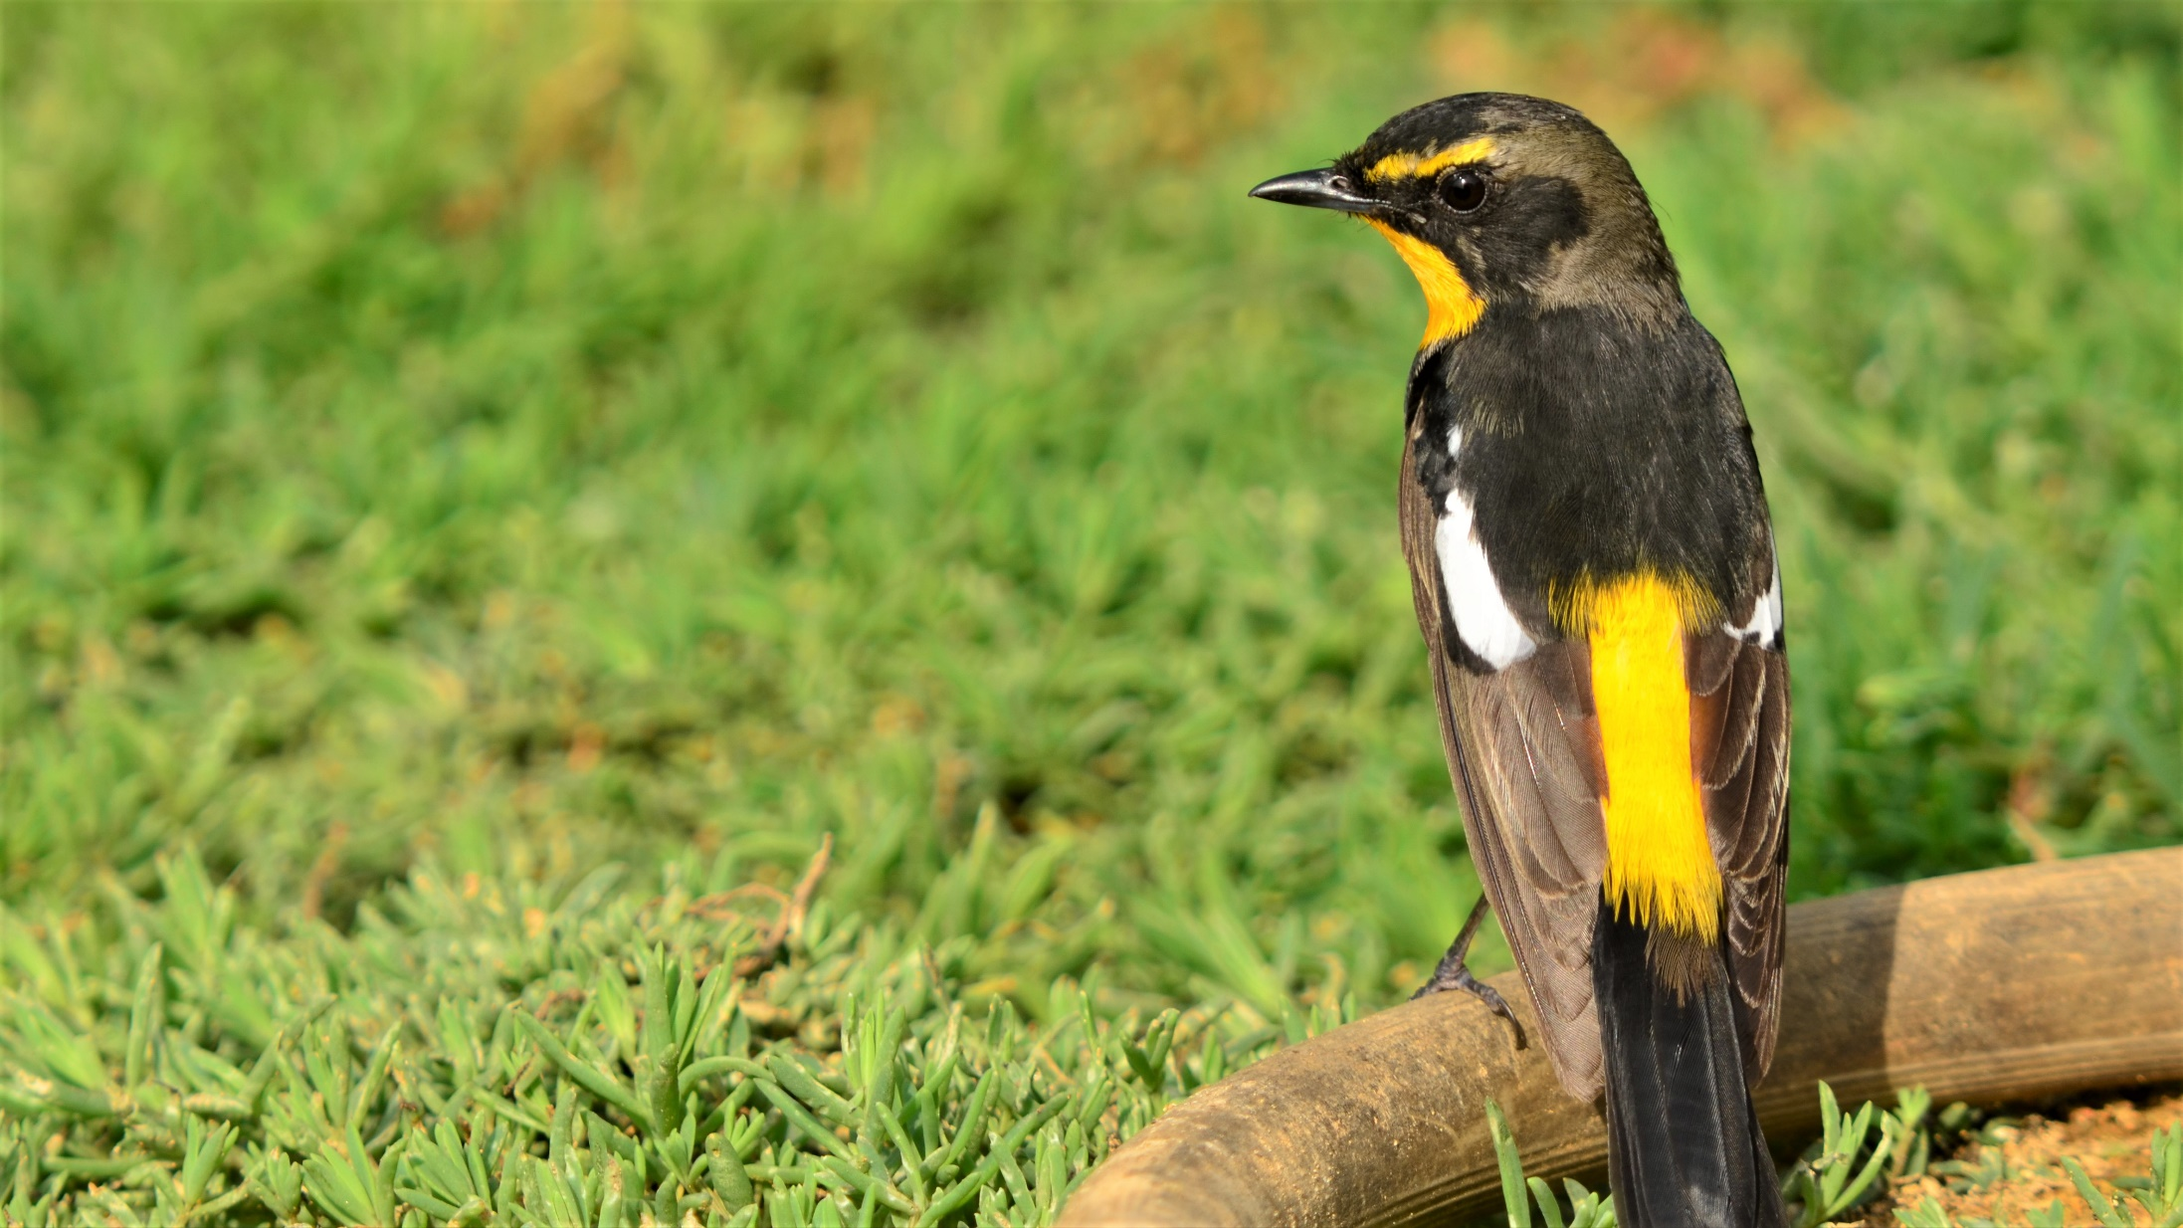
跳鴴
鳥類是脊椎動物之一，從外部來看，
身體的構造有喙、
頭部、身軀、翅、兩足、尾及全身大部份披有羽毛。
而不同種類的鳥兒
，隨著生活環境的不同，行為習慣的差異，演化出不同的體態特徵，讓鳥類呈現出豔麗多采
、奇特有趣的外部型態。
眉線
頰區
喉
背羽
翼斑
腰
尾上覆羽

Slide 12
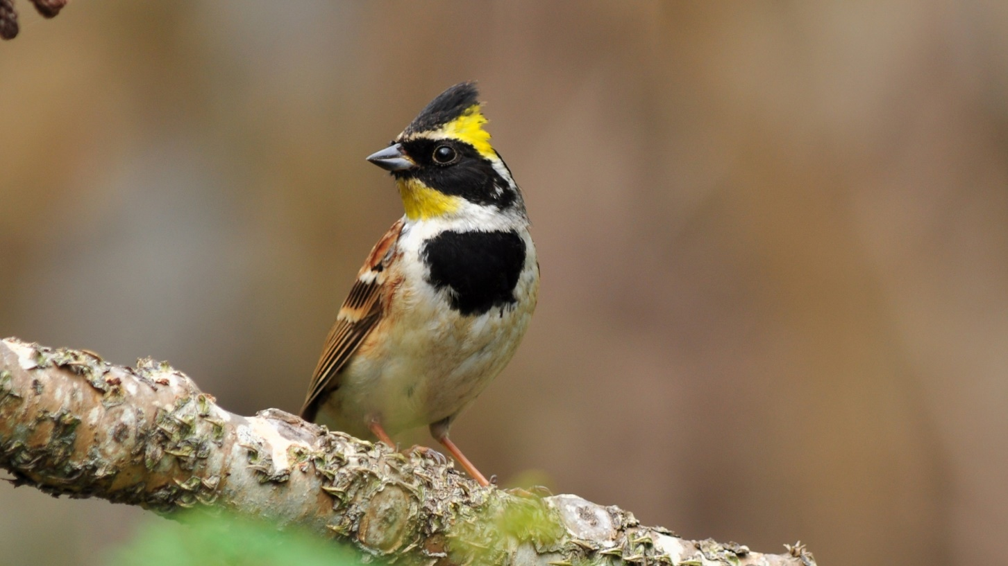
黃喉鵐(雄）
鳥類是脊椎動物之一，從外部來看，
身體的構造有喙、
頭部、身軀、翅、兩足、尾及全身大部份披有羽毛。
而不同種類的鳥兒
，隨著生活環境的不同，行為習慣的差異，演化出不同的體態特徵，讓鳥類呈現出豔麗多采
、奇特有趣的外部型態。
胸斑

Slide 13
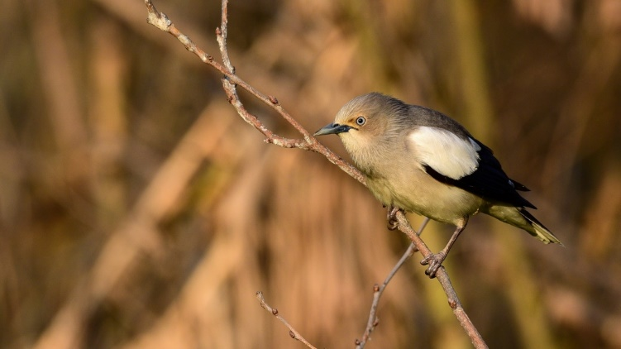
噪林鳥
鳥類是脊椎動物之一，從外部來看，
身體的構造有喙、
頭部、身軀、翅、兩足、尾及全身大部份披有羽毛。
而不同種類的鳥兒
，隨著生活環境的不同，行為習慣的差異，演化出不同的體態特徵，讓鳥類呈現出豔麗多采
、奇特有趣的外部型態。
翼斑

Slide 14
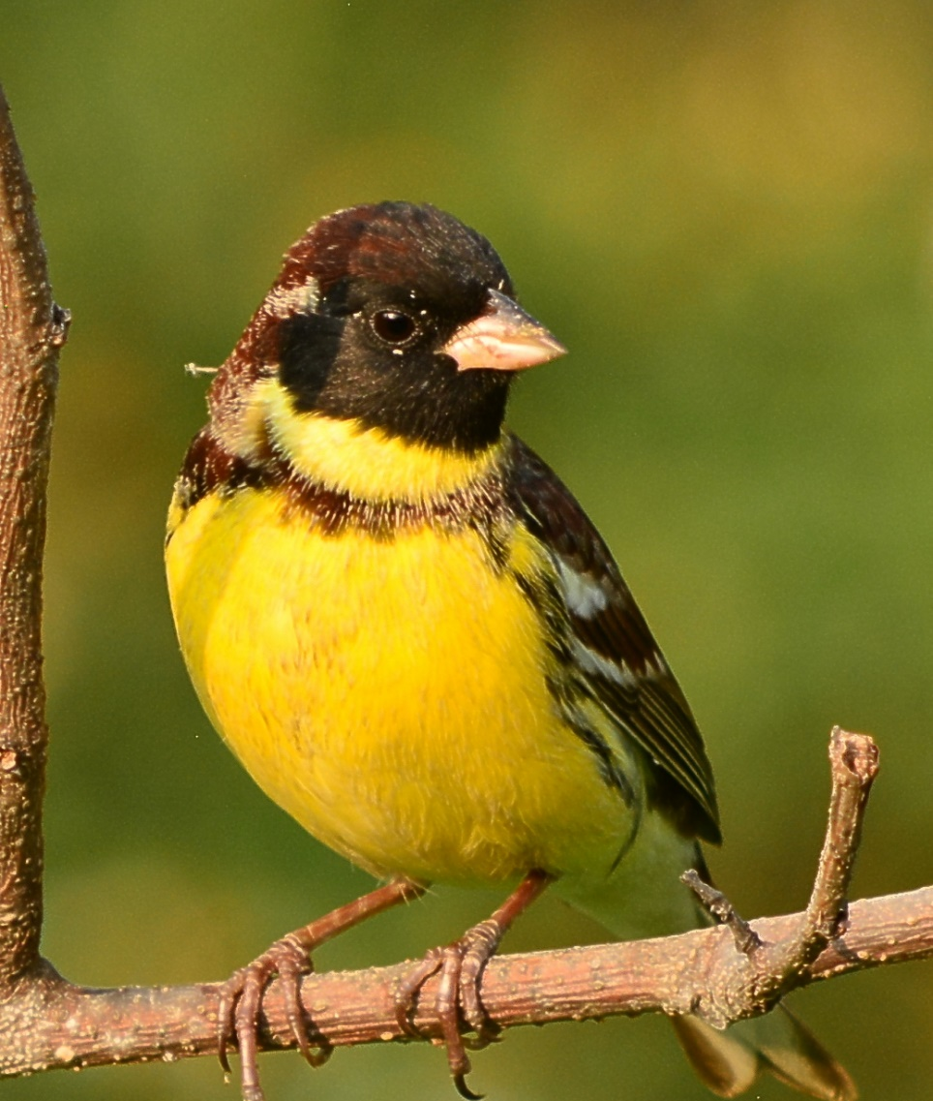
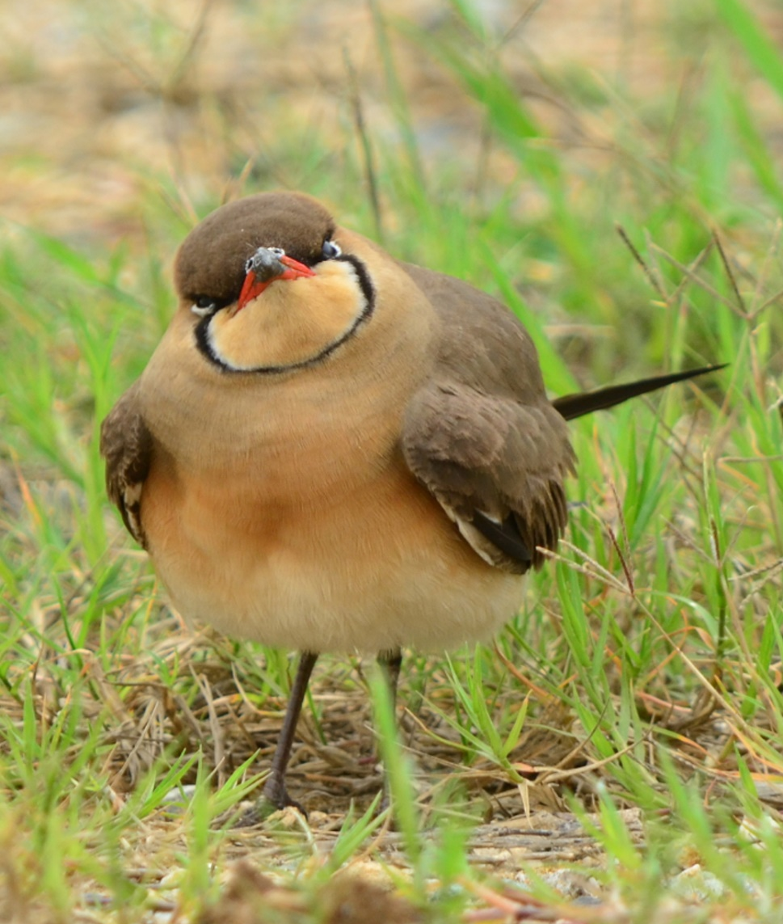
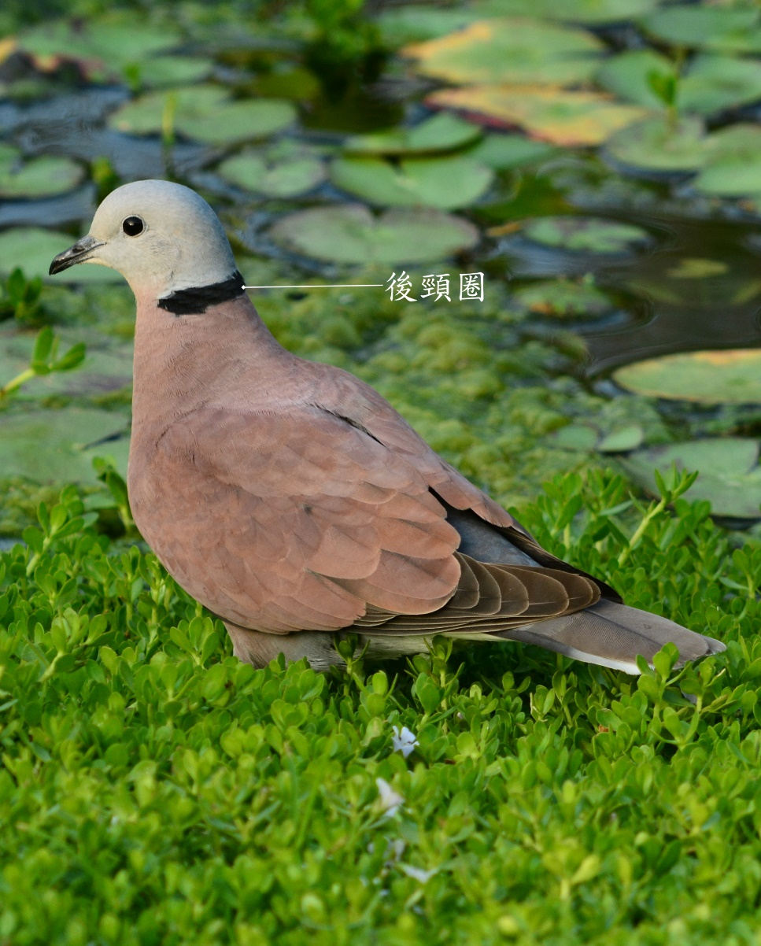
鳥類是脊椎動物之一，從外部來看，身體的構造有喙、頭部、身軀、翅、兩足、尾及全身大部份披有羽毛。
而不同種類的鳥兒，隨著生活環境的不同，行為習慣的差異，演化出不同的體態特徵，讓鳥類呈現出豔麗多采、奇特有趣的外部型態。
喉環線
前頸線
上胸環

Slide 15
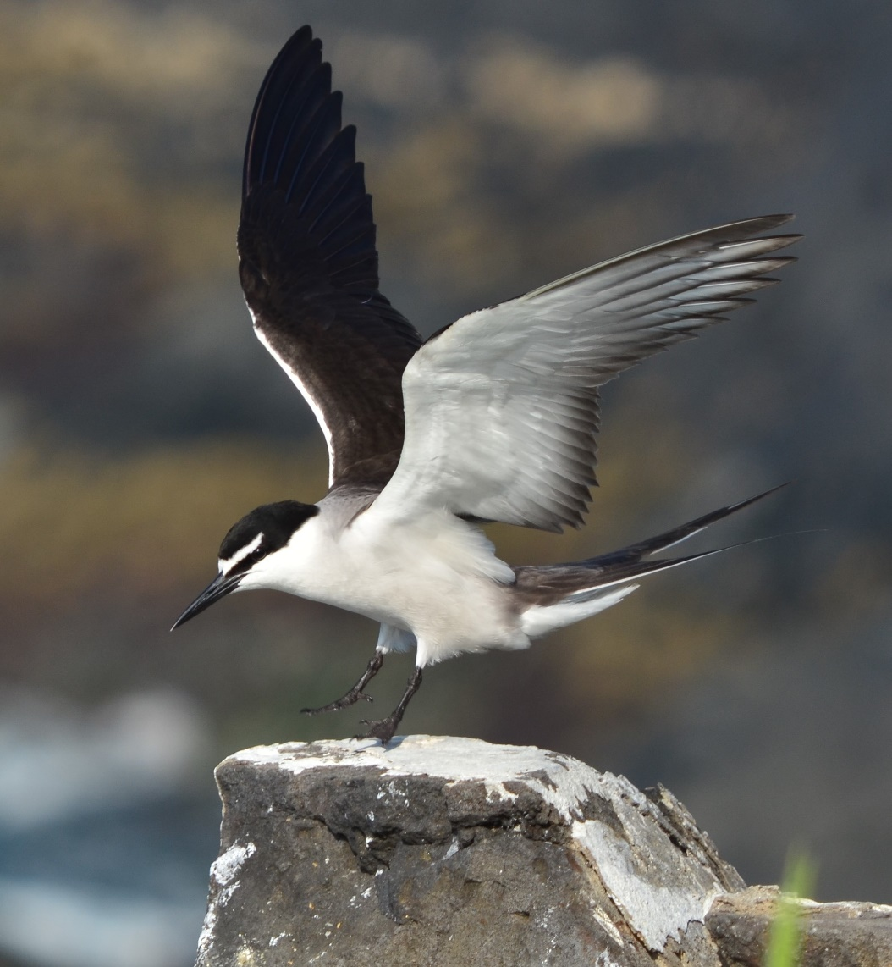
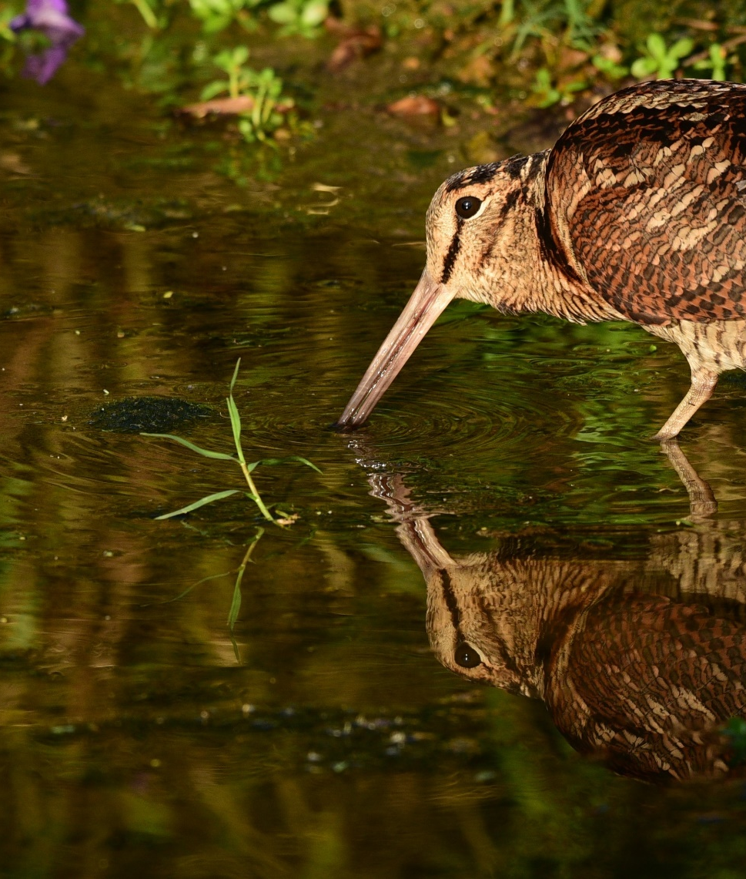
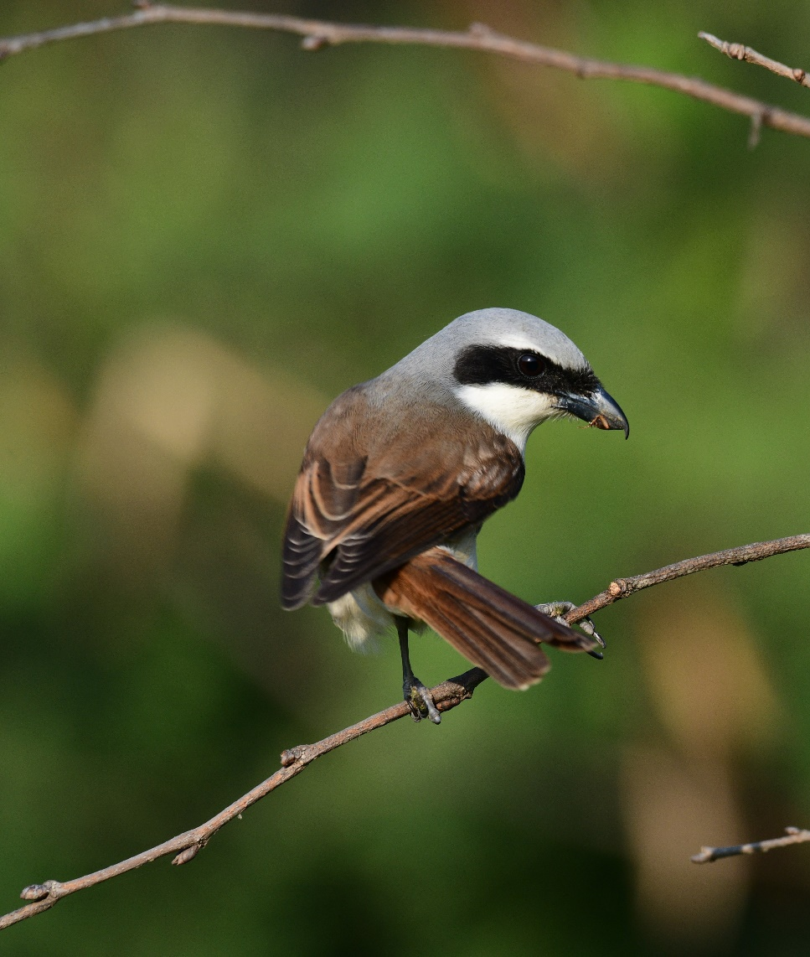
鳥類是脊椎動物之一，從外部來看，身體的構造有喙、頭部、身軀、翅、兩足、尾及全身大部份披有羽毛。
而不同種類的鳥兒，隨著生活環境的不同，行為習慣的差異，演化出不同的體態特徵，讓鳥類呈現出豔麗多采、奇特有趣的外部型態。
喉環線
過眼線
眼先
過眼線
上胸環

Slide 16
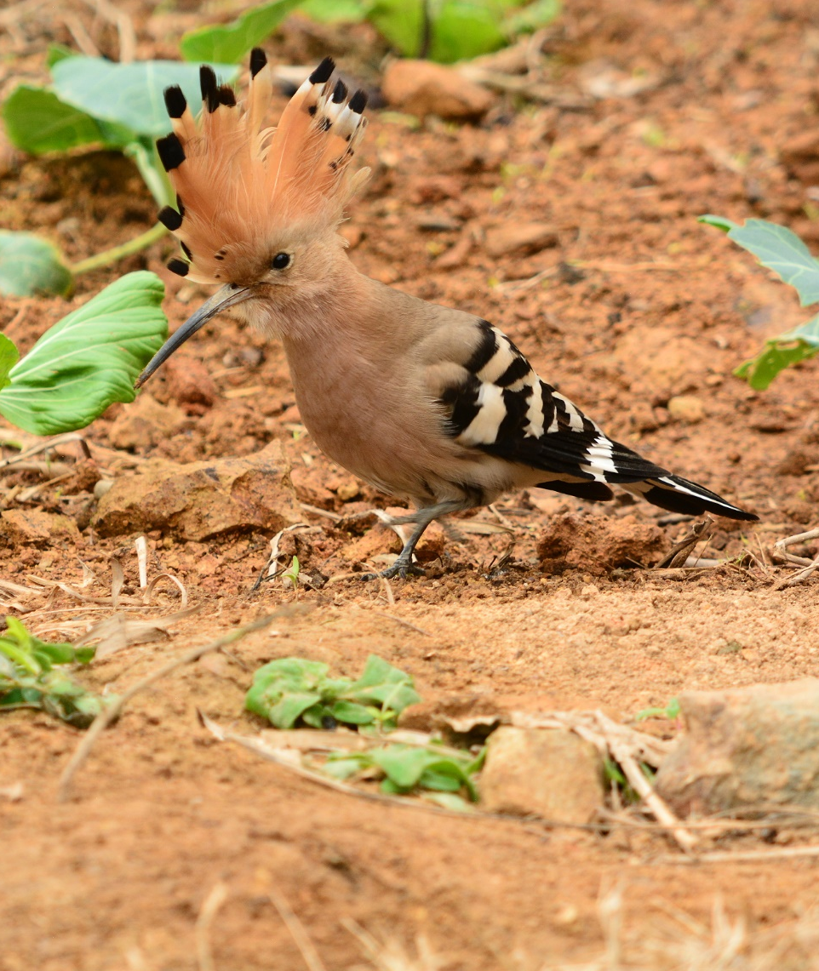
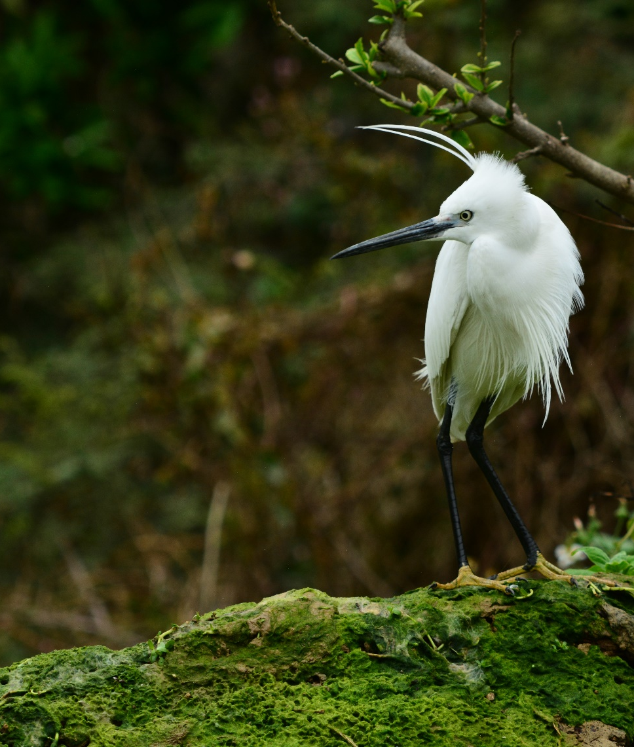
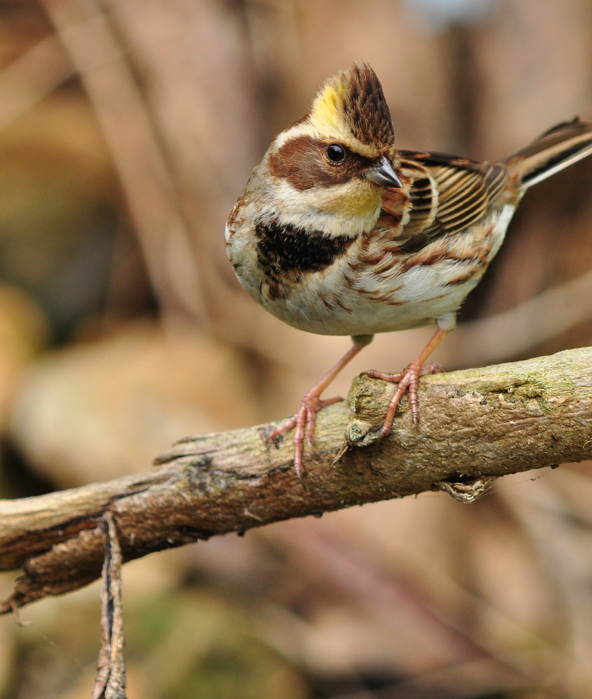
鳥類是脊椎動物之一，從外部來看，身體的構造有喙、頭部、身軀、翅、兩足、尾及全身大部份披有羽毛。
而不同種類的鳥兒，隨著生活環境的不同，行為習慣的差異，演化出不同的體態特徵，讓鳥類呈現出豔麗多采、奇特有趣的外部型態。
冠羽
冠羽
頭部飾羽
頸部飾羽

Slide 17
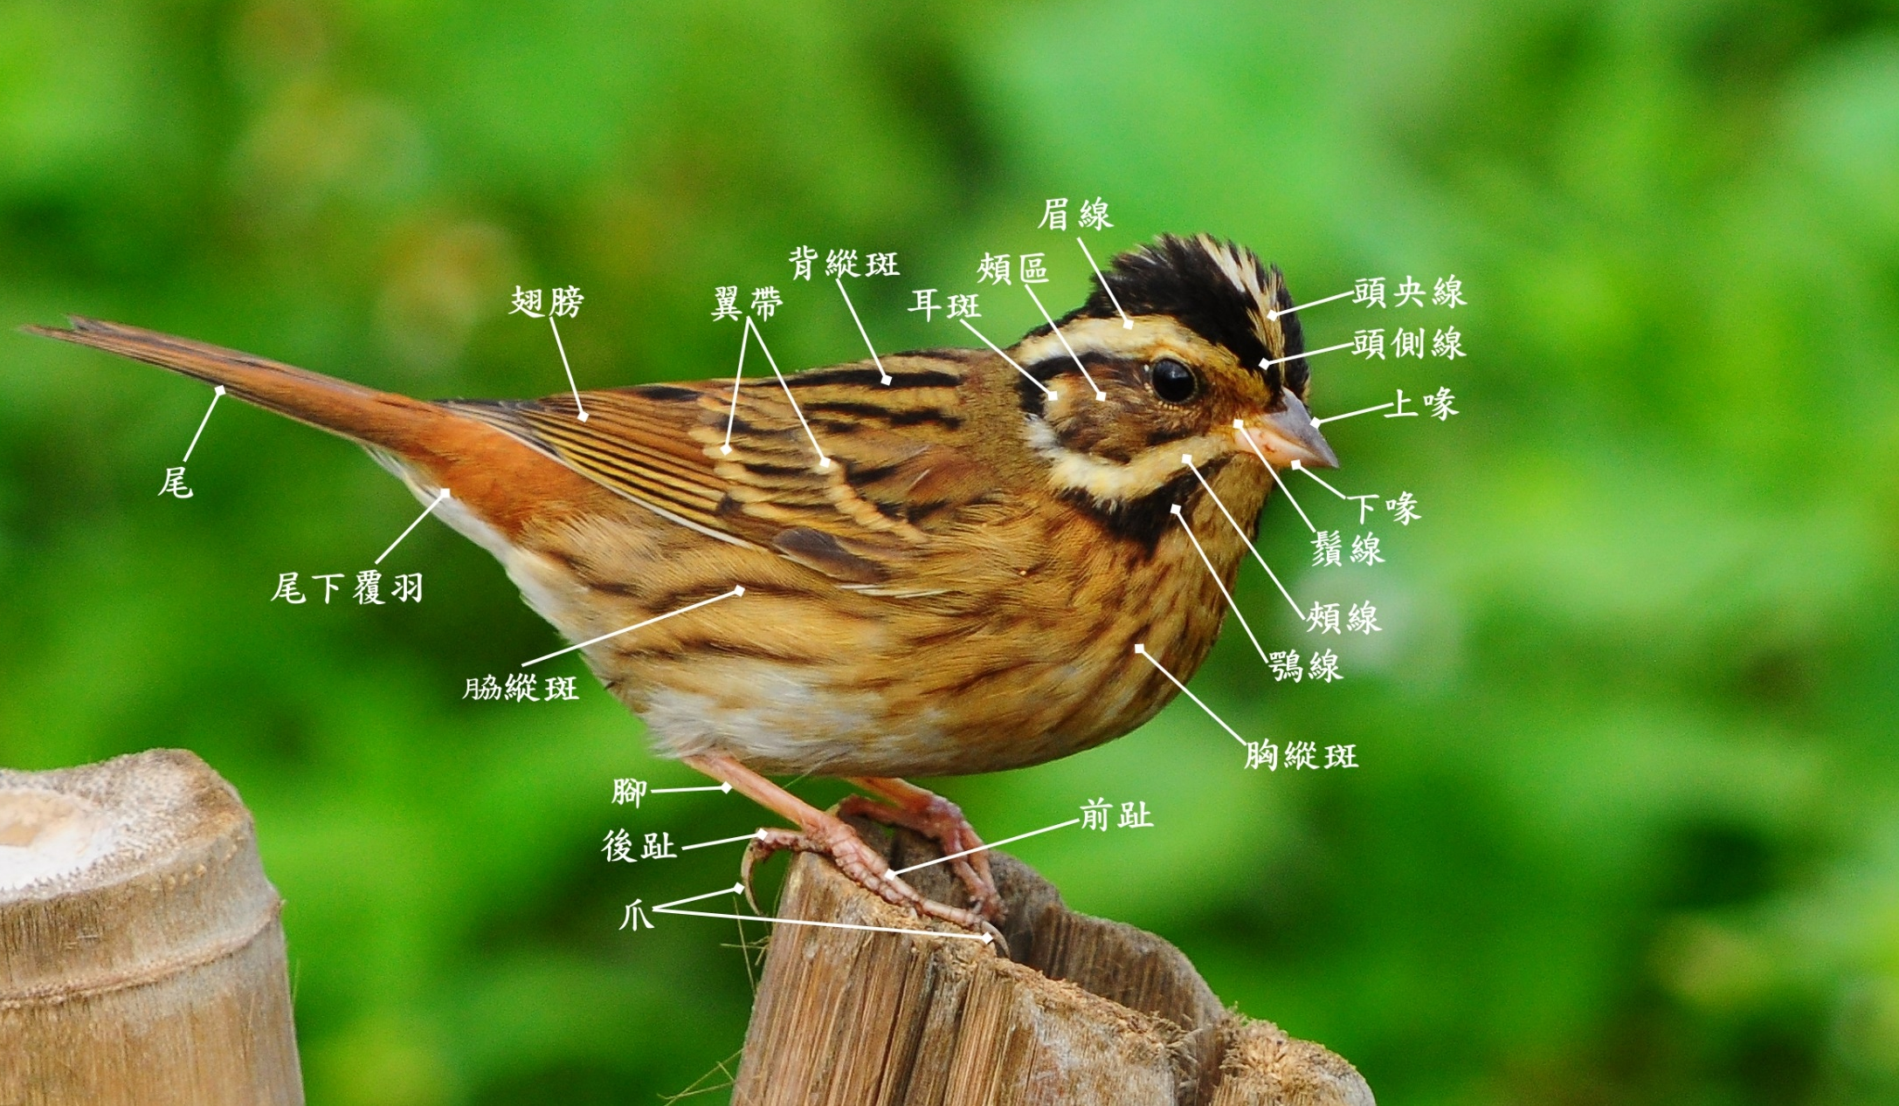
白眉鵐(雌)
鳥類是脊椎動物之一，從外部來看，
身體的構造有喙、
頭部、身軀、翅、兩足、尾及全身大部份披有羽毛。
而不同種類的鳥兒
，隨著生活環境的不同，行為習慣的差異，演化出不同的體態特徵，讓鳥類呈現出豔麗多采
、奇特有趣的外部型態。

Slide 18
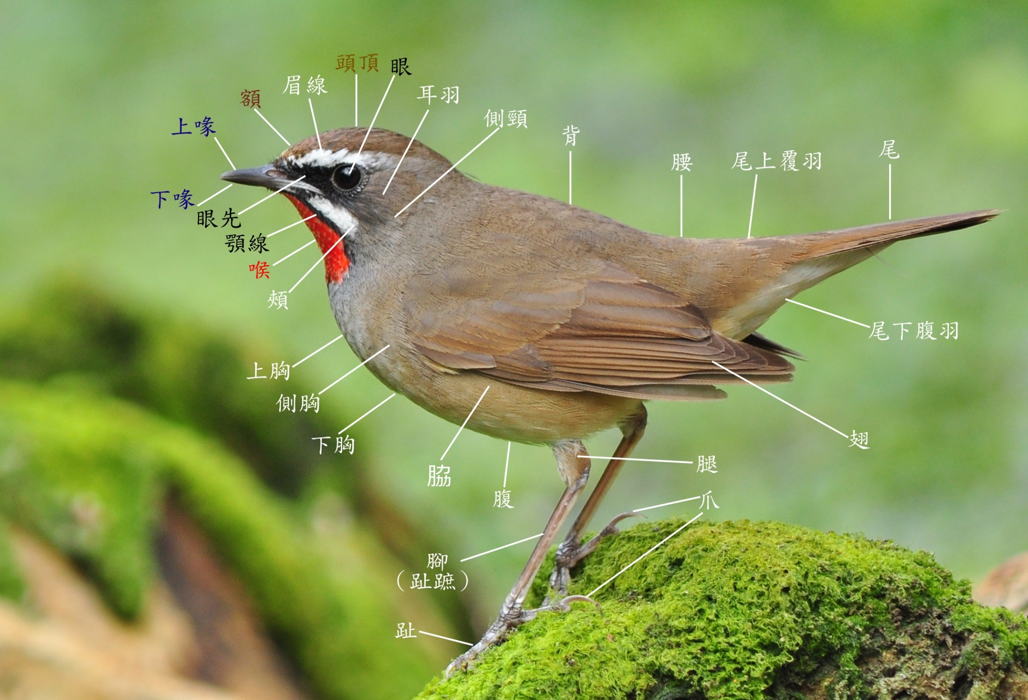
鳥類是脊椎動物之一，從外部來看，
身體的構造有喙、
頭部、身軀、翅、兩足、尾及全身大部份披有羽毛。
而不同種類的鳥兒
，隨著生活環境的不同，行為習慣的差異，演化出不同的體態特徵，讓鳥類呈現出豔麗多采
、奇特有趣的外部型態。

